Slide 1
Micología Clínica
Dr. Guillermo A. Recúpero
Médico Infectólogo
Prof. Titular Cátedra Enfermedades Infecciosas UNT
Asesor del Servicio de Infectología Hospital Centro de Salud

Slide 2
Micología Clínica
Microbiología
Levaduras:
Unicelulares, células redondas que se dividen por gemación. (Cándida, Criptococo, Histoplasma)
Filamentosos:
Estructuras tubulares denominadas hifas que crecen por ramificación y extensión lateral. (Aspergillus, Mucormicosis)
Dimorfismo:
Algunos hongos pueden crecer como levaduras o como filamentos.

Slide 3
Clasificación Inicial
Micosis superficiales:
Piel
Mucosas
Micosis Profundas:
Subcutáneas
Sistémicas
Endémicas
Oportunistas

Slide 4
Micosis oportunistas
Candidiosis
Aspergilosis
Criptococosis
Histoplasmosis
Mucormicosis
Feohifomicosis

Slide 5
MICOSIS OPORTUNISTAS: Generalidades
Los pacientes con inmunocompromiso pueden adquirir Infecciones Micóticas. Estas se llaman oportunistas por que aprovechan la oportunidad del inmunodeficit y producen la infección.

Slide 6
Micosis oportunistas: Generalidades
Podemos enunciar en general las siguiente situaciones que permiten la infección micótica:
Alteración de los Neutrófilos: Neutropenias, alteraciones funcionales.
Alteración de la inmunidad celular: Ejemplo Infección HIV-SIDA.
Enfermedades hematológicas: leucemias, linfomas.
Diabetes, Colagenopatías.

Slide 7
Micosis oportunistas: Generalidades
Tratamientos prolongados con antibióticos, corticoides, inmunosupresores.
Pacientes quemados.
Internaciones prolongadas en UTI, múltiples catéteres, cirugías abdominales complicadas.
Tratamientos biológicos

Slide 8
Caso clínico 1
Paciente en tratamiento quimioterápico por Ca de mama. Tiene colocado un Port a Cath.
Presentó fiebre, se hizo retro cultivo que fue positivo para cándida sp. hemocultivo periférico negativo se trató 14 días con fluconazol.

Slide 9
Evolución
Luego de 48 hs de suspender el fluclonazol reaparece la fiebre, con buen estado general, nuevo retrocultivo positivo con menor cantidad de cándida sp, con hemo periférico negativo.
La paciente requiere en el término de estos próximos 25 días realizar las últimas 2 tandas de quimio. No tiene accesos vasculares posibles que no sean por nuevo catéter.
La cándida en cuestión no fue tipificada, para tener certeza del tipo de cándida.

Slide 10
Conducta
Me consultan por la posibilidad de usar este mismo catéter en sus dos próximas quimio.
Está en buen estado general, pero presenta fiebre.
Interrogantes:
1- ¿Sigue con vía oral, o se hace fluco ev en el momento de la quimio, todo esto manteniendo el cateter?.
2- ¿Indico que se retire el cateter y se recoloque otro?, si así fuera ¿debe ser en sitio distinto?.
3- ¿Hay otra conducta que tenga que aconsejar?

Slide 11
Respuestas
En relación a Cándida y catéter la indicación es el retiro de catéter y tratamiento EV con Caspofungina primer día 70 mg/d y luego 50 día por 14 a 21 días..
Si no se puede retirar catéter hacer tratamiento con la misma droga, es importante su uso por su aparente acción sobre biofilm.
Si la paciente entra en neutropenia continuar tratamiento con la misma droga hasta la recuperación de neutrófilos.
En cuanto se pueda entre quimio recambiar catéter.

Slide 12
CONTROL EVOLUTIVO
Hacer una vez por semana un fondo de ojo.
Controlar endocardio con ETE

Slide 13
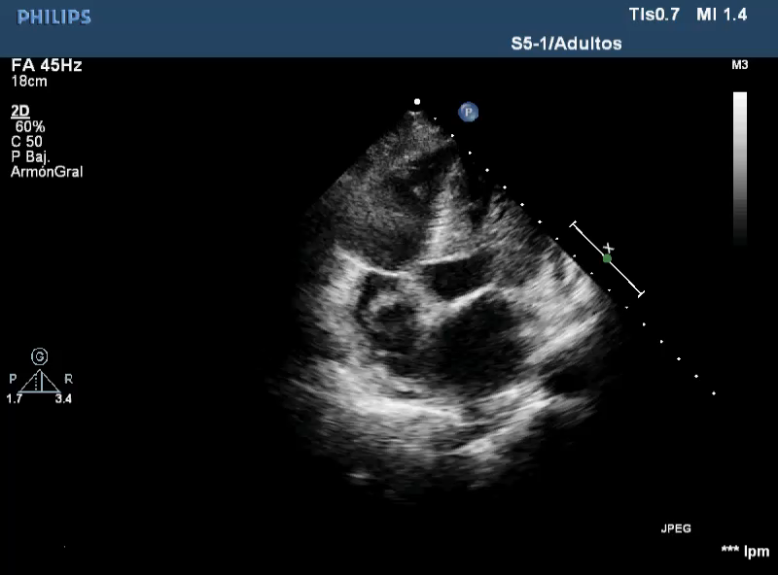

Slide 14
CANDIDIASIS

Slide 15
Candidiasis
Son infecciones muy frecuentes. Los hongos del genero cándida son habitantes normales del tubo digestivo y en menor medida de la piel de personas sanas. Esta colonización es inofensiva porque existe un complejo mecanismo de homeostasis que impide a estos hongos ejercer una acción patógena.

Slide 16
Factores predisponentes
Antibioticoterapia
Internaciones prolongadas, sobre todo en Terapia intensiva
Cirugía abdominal
Quemados
Catéteres
Inmunocompromiso

Slide 17
Candidiasis: Localizaciones
Ocular: endoftalmitis, queratitis, etc..
Renal.
Candidemias asociadas a catéteres endovasculares.
Endocarditis candidiásica.
Meningoencefalitis.

Slide 18
Candidiasis: Diagnóstico
El diagnóstico de una Candidiasis sistémica es problemático, por que es difícil diferenciar colonización de infección.
Los hemocultivos pueden ser negativos.
Los diagnósticos serológicos son controvertidos.

Slide 19
Caso clínico 2
Paciente de 45 años de edad, operado hace un mes de peritonitis apendicular. Con mala evolución, por que requirió reintervenciones para drenar abscesos intrabdominales. Fue tratado con distintos esquemas antibacterianos.

Slide 20
Consulta
Consulta por que presenta fiebre, escalofríos, descompensación hemodibnámica.
Examen físico: lúcido, taquicardico, disneico.
Tiene alimentación parenteral y catéter central para medicación endovenosa.

Slide 21
¿Diagnósticos probables?
¿Conducta?

Slide 22
Candidiasis: Razonamiento
1-Es importante determinar ante un paciente, si tiene los factores enunciados para la adquisición de una micosis oportunista.
2-Dar valor a los exámenes microbiológicos que muestran la presencia de cándida, ya que una colonización inicial se transforma muchas veces en infección sistémica.
3-Verificar en los parénquimas que con mas frecuencia se afectan las patentes diagnósticas de Candidiasis. (Fondo de ojos, aparato urinario, retrocultivos, hemocultivos, material respiratorio, etc.)

Slide 23
HUESPED INMUNOCOMPROMETIDO
FACTORES DE RIESGO
EXAMENES MICROBIOLOGICOS QUE MUESTRAN PRESENCIA DE CANDIDA
CLÍNICA: FIEBRE, SIRS, COMPROMISO DE ÓRGANOS
+
+
+
ALTA SOSPECHA DE CANDIDIASIS SISTÉMICA

Slide 24
Candidiasis: Tratamiento
Drogas útiles: Anfotericina B., Fluconazol, Caspofungina.
Candidemia y Candidiasis diseminada aguda: para pacientes estables, que no han recibido previamente terapia con azoles, la mayoría de los expertos recomiendan iniciar el tratamiento con Fluconazol a 6 mg/kg/día (400 mg/día en una persona de 70 Kg)kg)

Slide 25
RESUMEN
HONGO | MORFOLOGÍA | LOCALIZACIÓN | DIAGNÓSTICO | TRATAMIENTO
CANDIDA | LEVADURA | CATETERES RENAL RETINA ENDOCARDITIS DISEMINADA | DIRECTO CULTIVOS | CASPOFUNGINA ANFOTERICINA FLUCONAZOL
Recordar:
Factores predisponente + clínica + colonización en distintas muestras + SIRS: Pensar en Candidiasis sistémica

Slide 26
Historia clínica
Paciente de 52 años, con antecedentes de tuberculosis pulmonar hace 15 años. Cursó asintomático hasta el momento actual en que consulta por hemoptisis.

Slide 27
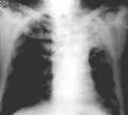
Se observa el desplazamiento del mediastino
Opacidad del tercio superior.
En la parte inferior de esa opacidad hay una imagen redondeada más clara. (Caverna).

Slide 28
¿¿¡Cuales son las causas de Hemoptisis en un paciente con Tuberculosis
SANGRADO POR LESIÓN VASCUALAR
CANCER
REACTIVACIÓN DE LA TBC
ASPERGILOSIS

Slide 29
ASPERGILOSIS

Slide 30
GENERALIDADES
Los Aspegillus son hongos ampliamente diseminados. Pueden producir distintas patologías.
Especies:
A. Fumigatus, A. Niger, A. Terreus, A. Flavus.
Epidemiología:
Los Aspergillus se encuentran diseminados ampliamente en el medio ambiente:
granos almacenados, vegetales en descomposición, suelo y estiércol.
También en la atmósfera e incluso en aire de quirófanos.

Slide 31
FISIOPATOGENIA
INHALACIÓN DE LAS ESPORAS
SENOS y ALVEÓLOS
FAGOCITOSIS
MACRÓFAGOS ALVEOLARES y NEUTRÓFILOS
INVASIÓN VASOS SANGUÍNEOS
NECROSIS ISQUÉMICAS y EMBOLIAS SÉPTICAS

Slide 32
CLINICA: PULMÓN
Aspergilosis cavitaria
Nódulo pulmonar (Bola fúngica)
Formas pulmonares invasivas
Aspergilosis broncopulmonar alérgica

Slide 33
Sistema Nervioso Central:
Aspergilosis en SNC
Sobre todo en HIC. produce lesiones tipo absceso cerebral el diagnóstico es quirúrgico, también da lesiones isquémicas por obstrucción vascular.

Slide 34
Aspergilosis Invasiva
La Aspergilosis en pacientes con inmunocompromiso es llamada Aspergilosis Invasiva. Se da en las siguiente situaciones:
Enfermedades oncohematológicas que cursan con Neutropenia. (Leucemias y linfomas)
Trasplantados.
Tratamientos con corticoides e inmunosupresores.
Enfermedades previas por Citomegalovirus y herpes.

Slide 35
Aspergilosis en HIC
En estos pacientes la localización pulmonar es la manifestación más común de AI. Se desconoce el periodo de incubación, pero la mayoría de los pacientes tienen los síntomas a la admisión o dentro de las dos primeras semanas. Estos son: tos seca, disnea, dolor torácico, fiebre a pesar de antimicrobianos de amplio espectro y menos frecuentemente hemoptisis, frote pleural, derrame pleural y neumotórax.
Es importante la invasión en senos paranasales

Slide 36
Aspergilosis en HIC
La tomografía de Senos Paranasales es el método por imágenes de elección para evaluar el compromiso local y la extensión a órganos vecinos.
Los cultivos superficiales carecen de sensibilidad y especificidad.
Se puede tomar cultivos a partir de aspirados de senos, pero la biopsia con demostración de invasión tisular es requerida para el diagnóstico de certeza.
En pacientes comprometidos también pueden producirse: Sinusitis y localizaciones en Sistema Nervioso Central.

Slide 37
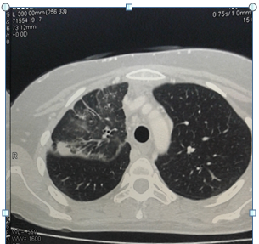
Caso Clínico
Paciente con Linfoma. Completó Quimio
Lesión pulmonar
IDD positiva para Aspergillus
Micológico directo: hifas tabicadas.
Tratamiento Voriconazol

Slide 38
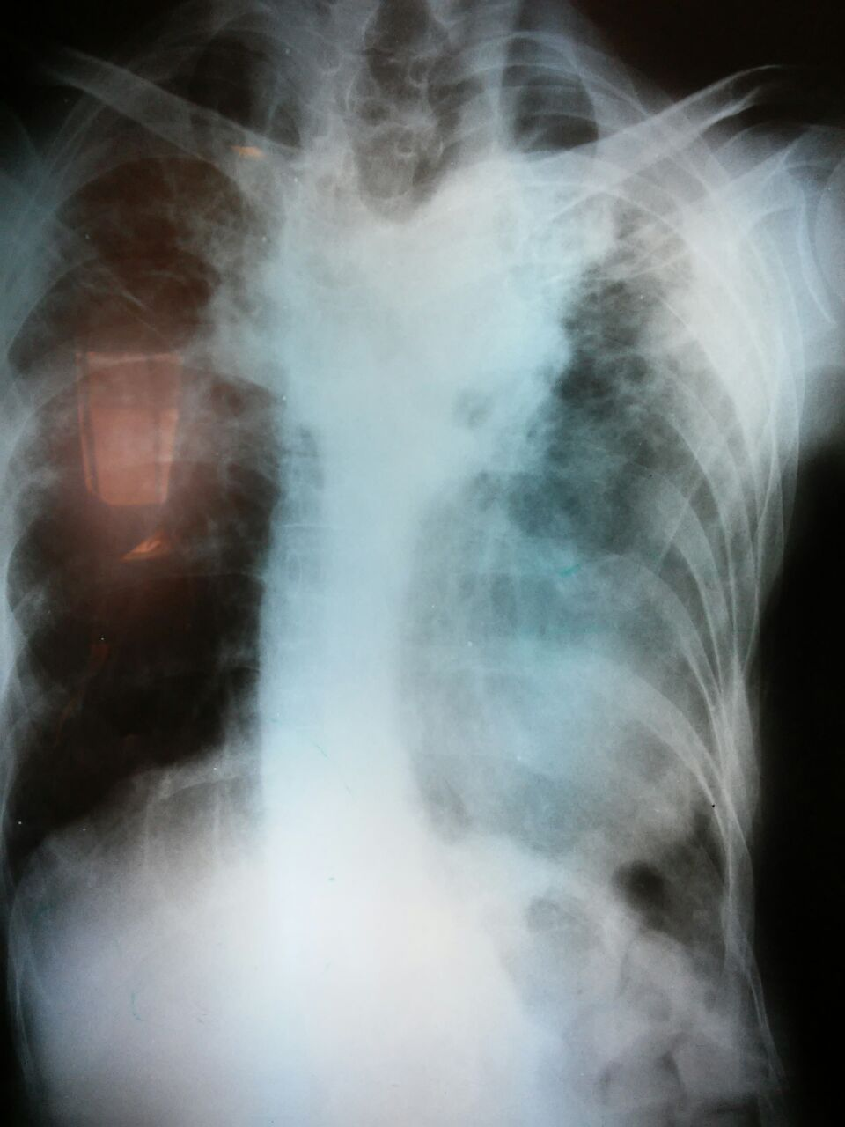
Dr en un paciente secuelar pulmonar con cavernas hemoptisis baar -,el esputo aspergilosis flavus complexión,examen directo hifas hialinas tabicadas,y la serología para aspergilus fumigatus negativo como lo interpretaría ud?

Slide 39
Sistema Nervioso Central:
Diagnóstico
Examen directo y cultivo.
Reacciones serológicas en sangre por técnicas de ELISA
Galactomanano

Slide 40
Diagnóstico
Técnica: Elisa
Uso: Diagnóstico de Aspergilosis invasora en pacientes de alto riesgo.
Muestra: Suero recolectado en forma estéril : dos muestras en intervalos menores a siete días.
Se usa en neutropénico. Debe hacerse una curva. Sirve para un tratamiento anticipado.

Slide 41
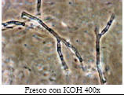
Hifas hialinas tabicadas

Slide 42
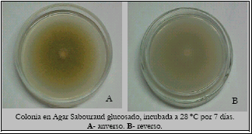
Aspergillus flavus

Slide 43
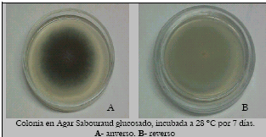
Aspergillus fumigatus

Slide 44
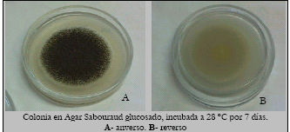
Aspergillus niger

Slide 45
Aspergilosis: Tratamiento
Voriconazol
Anfotericina
Itraconazol
Caspofungina

Slide 46
Aspergilosis: Tratamiento Quirúrgico
La cirugía debe indicarse en los casos de hemoptisis, cuando sea masiva o secundaria a una lesión que se localice cerca de los grandes vasos.
En la enfermedad sinusal (cuando se recupera de la neutropenia),

Slide 47
RESUMEN
HONGO | MORFOLOGÍA | LOCALIZACIÓN | DIAGNÓSTICO | TRATAMIENTO
ASPERGILLUS | HIFAS HIALINAS TABICADAS | PULMÓN SNC INVASIVA | DIRECTO CULTIVOS SEROLOGÍA GALACTOMANANO | VORICONAZOL ANFOTERICINA ITRACONAZOL CASPOFUNGINA
RECORDAR
Cavernas pulmonares
HIC: neutropénicos, leucemias, linfomas.
Diagnóstico: Directo, Cultivo Serología
Curva de Galactomanano

Slide 48
Caso Clínico
Caso Clínico
CASO CLÍNICO
N.D. 28 años de edad.
DOMICILIO. San Miguel de Tucumán
Colecistectomía 10 años antes.
Sobrepeso
No diabetes

Slide 49
ANTECEDENTES
Desde el 05-09-07 al 28-09-07 internado en Hospital Padilla por una Meningitis por Criptococo, diagnosticado por PL.
Hiv negativo
Hepatitis B y C negativo

Slide 50
TRATAMIENTO
Anfotericina B dos semanas completando 1gr., con cultivo de control negativo.
Fluconazol 200 mgrs cada 12 hs.
El paciente de alta asintomático.

Slide 51
EVOLUCIÓN
Recidiva
10-10-07: PL positiva para Cripto
Anfo B + Fluco oral 21 días

Slide 52
COMPLICACIONES
Presenta: astenia, adinamia, disminución d la fuerza muscular, en los 4 miembros.
Hipopotasemia severa: 1,5
Internado en Terapia Intensiva.
TAC de cerebro: normal
Fondo de ojos: edema de papila bilateral

Slide 53
TRATAMIENTO DE MANTENIMIENTO
Se hace tratamiento con fluconazol, prolongado, 6 meses.
No se registró recidiva.

Slide 54
CRIPTOCOCO

Slide 55
Morfología y Habitat
Cryptococcus neoformans es una levadura con cápsula de mucopolisacárido que se reproduce por gemación..
Es un microorganismo ubicuo y se encuentra en las excretas de las aves, sobre todo de palomas y pichones, también puede encontrarse en el suelo contaminado con excretas de aves, así como en la superficie de diferentes frutas y vegetales.

Slide 56
Fisiopatogenia
Huésped de riesgo: VIH, Corticoides, Linfomas
Cryptococcus neoformans entra al humano por vía respiratoria, donde la infección suele ser asintomática.
La cápsula incrementa la patogenicidad.
No se considera como flora normal.

Slide 57
Lesión muy significativa: Criptococoma
Lesiones Pseudotumorales y Meningo encefalitis
Pulmonar
Pleural
Meníngea:
Formas grave, con hipertensión endocraneana.
Piel y Partes blandas
Cerebral
Próstata
En pacientes VIH

Slide 58
Diagnóstico
Se pueden estudiar múltiples muestras: esputo, LCR, sangre, tejidos de órganos, piel y partes blandas.
Biopsias
Examen directo
Cultivo
Serología

Slide 59
Diagnóstico
La infección puede identificarse con examen directo (tinta china) de líquido cefalorraquídeo (LCR) o en los cortes histopatológicos donde se observan levaduras encapsuladas.
El aislamiento del hongo de las muestras biológicas (LCR, esputo, etcétera) se obtiene en medios de cultivo como el de Sabouraud.

Slide 60
Serología
Por métodos serológicos es posible hacer la determinación de antígeno circulante específico en LCR y suero por aglutinación de partículas látex.
Antigenemia
Antigenorraquia.

Slide 61
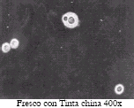
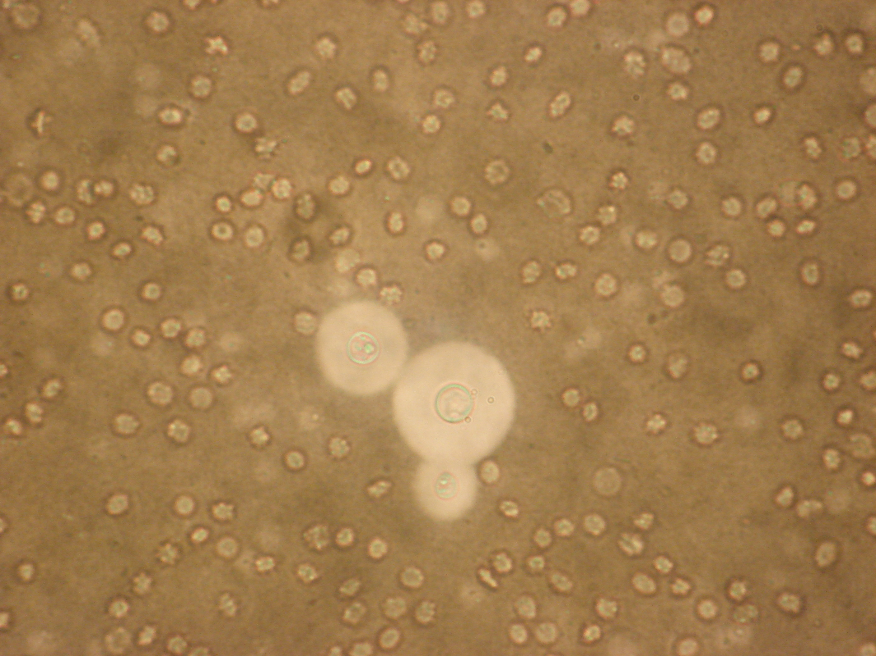
Microscopía

Slide 62
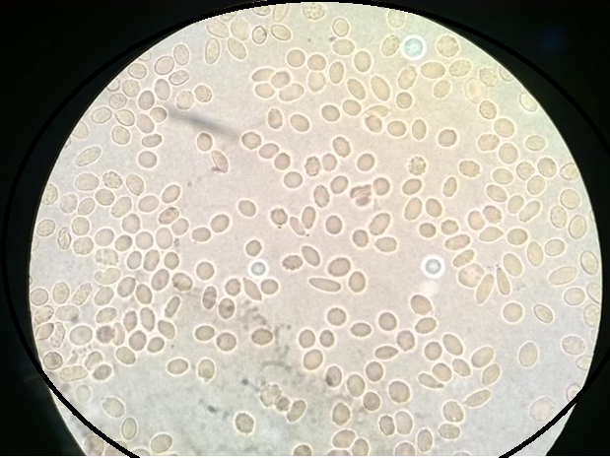
PACIENTE VIH + HEMOCULTIVO: CRIPROCOCO

Slide 63
Tratamiento
Anfotericina + Fluconazol
De mantenimiento: Fluconazol, tiempo prolongado

Slide 64
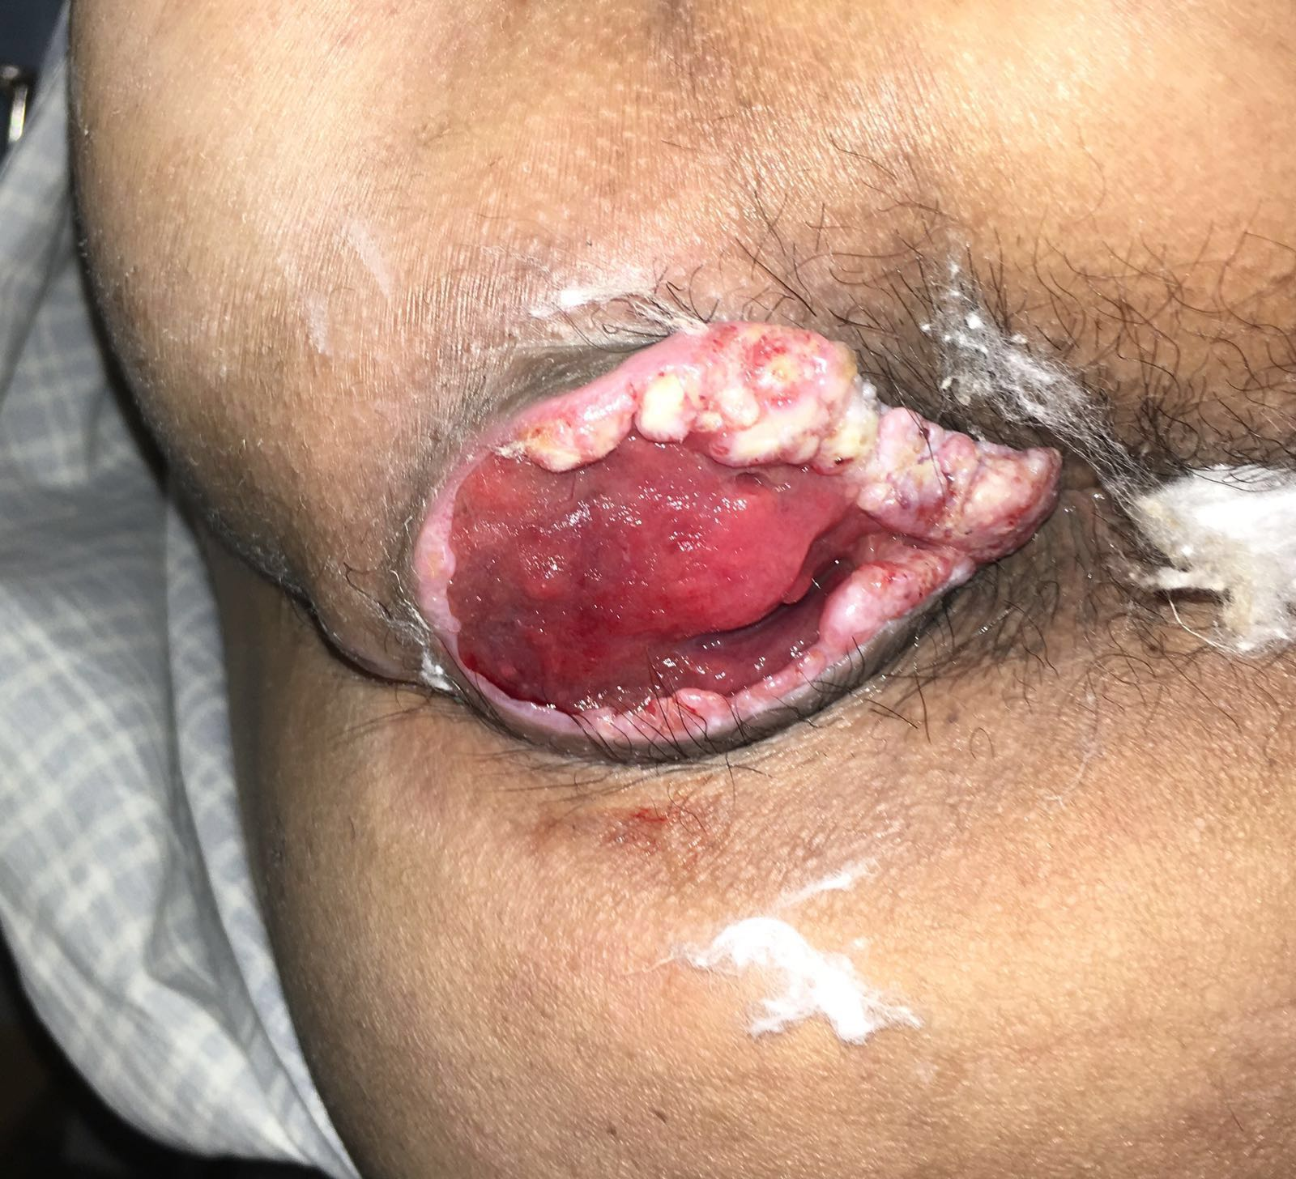

Caso clínico

Slide 65
RESUMEN
HONGO | MORFOLOGÍA | LOCALIZACIÓN | DIAGNÓSTICO | TRATAMIENTO
CRIPTOCOCO | LEVADURA CÁPSULA | MENÍNGEA CEREBRAL PLEUROPULMONAR PIEL y PARTES BLANDAS | DIRECTO CULTIVOS SEROLOGÍA | ANFOTERICINA FLUCONAZOL
RECORDAR
Hongo levaduriforme.
Se hace Antiginemia y Antigenorraquia en LCR.
Se hace serología para detectar anticuerpos específicos.
Hace lesiones Pseudotumorales.
En las meningitis es muy importante el Síndrome de Hipertensión Endocraneana.

Slide 66
Caso clínico
Paciente, mujer, 56 años. Presentó hidrocefalia sin causa demostrada. Catéter ventrículo peritoneal: infección, sin recuperación de gérmenes, cambio a ventrículo atrial, infección sin documento ni endocarditis, cambio a ventrículo peritoneal.
Luego de 6 meses fiebre, dolor abdominal.

Slide 67
Cultivos
Punción de LCR y Reservorio: 80 células a predominio de linfocitos.
En el estudio micológico: cultivo con desarrollo de Histoplasma.
se extrajo la válvula.

Slide 68
Interrogantes
¿Desde su origen, como causa de su hidrocefalia inicial pudo haber sido Histoplasmosis?

Slide 69
Repuesta
En nuestro medio la histoplasmosis siempre es diagnostico diferencial de las meningitis crónicas y las hidrocefalias sin causa.
Este hongo produce biopelicula en los reservorios.
La forma de diagnostico mas común es la serología en LCR y suero.
El tratamiento es el adecuado 4 semanas de AMB y luego continuar con 400 mg de fluco. Aunque no es el azólicos de elección por su capacidad de llegar a altas concentraciones en LCR es el de elección. Tiempo de tratamiento 1 año

Slide 70
HISTOPLASMOSIS

Slide 71
Epidemiología
Factores de riesgo: VIH, Leucemias, Linfomas, Trasplantados, Alcoholismo
Es una micosis endémica en Argentina
Un número considerable alberga en el pulmón o en los ganglios linfáticos focos granulomatosos, que ante una inmunosupresión pueden reactivarse.

Slide 72
Formas Clínicas
Primaria Asintomática
Pulmonar:
Aguda
Crónica
Diseminada:
Aguda
Crónica

Slide 73
Formas clínicas
Primoinfección
Bronconeumonia
Intersticiopatía
Forma diseminada aguda
Como Sepsis
Forma diseminada crónica:
Simil TBC
Lesiones multiparenquimatosas

Slide 74
Dos polos de la Histoplasmosis según Inmunidad
Formas Graves
Sepsis
Fallo M.O.
Formas Crónicas
Lesiones Focales

Slide 75
Lesiones focales
Mucosas: úlceras, lesiones necrotizantes
Adenitis crónica
Infiltrados pulmonares inespecíficos
Patrón pulmonar miliar
Masa tumorales ulceradas en intestino
Hepato-Esplenomegalia
Lesión Paseudotumoral en suprarrenal con insuficiencia suprarrenal.
Lesiones en SNC: meningitis crónica

Slide 76
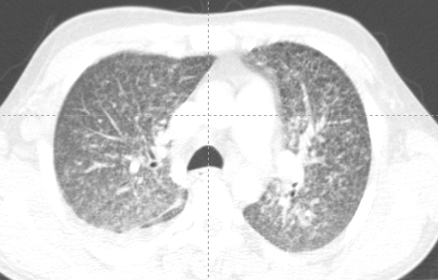
LESIONES PULMONARES: HISTOLASMOSIS

Slide 77
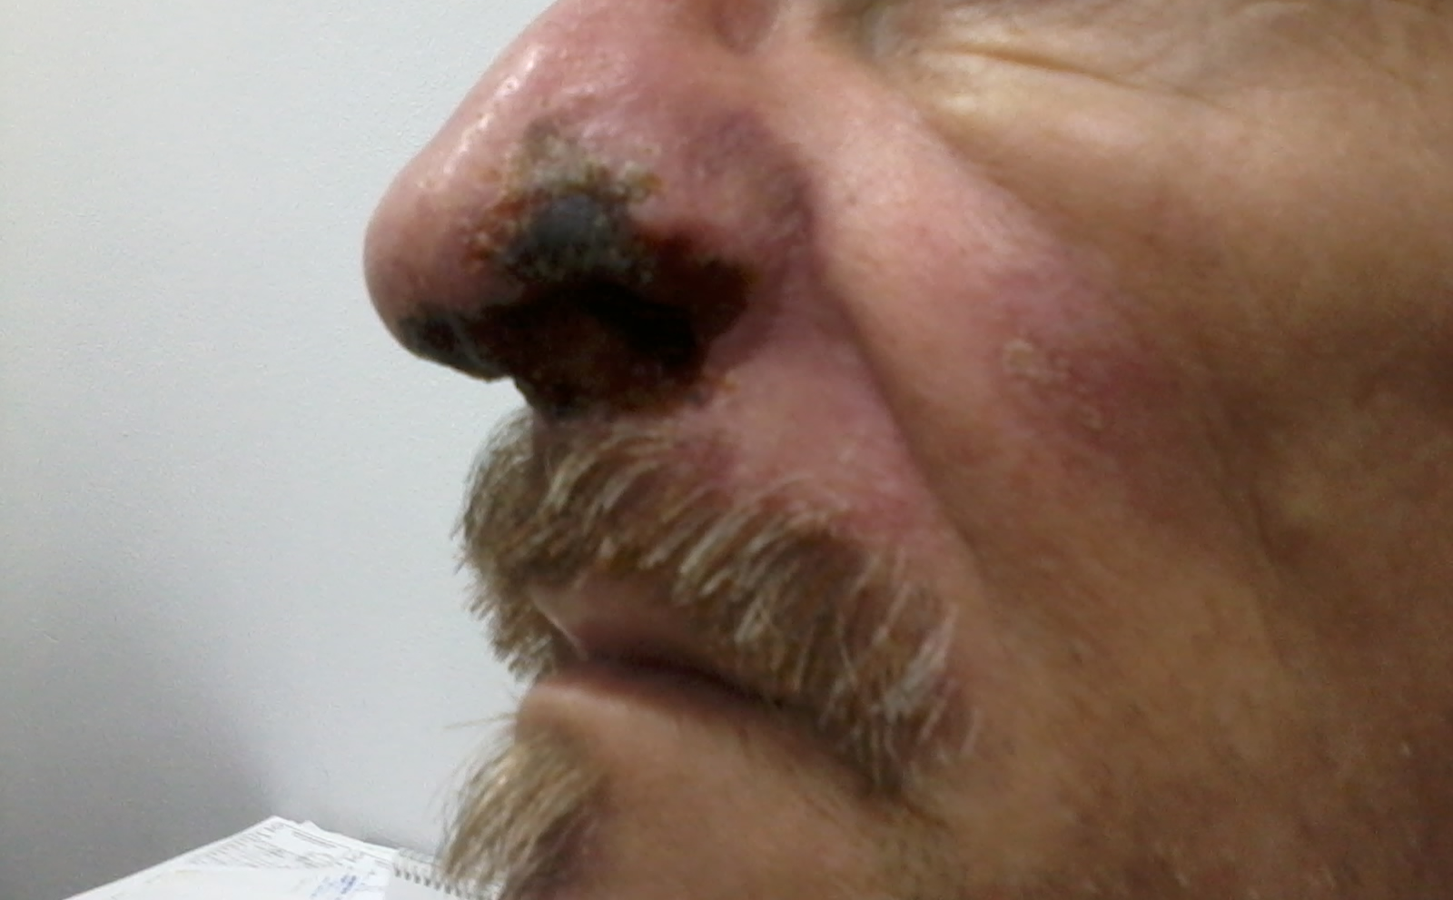
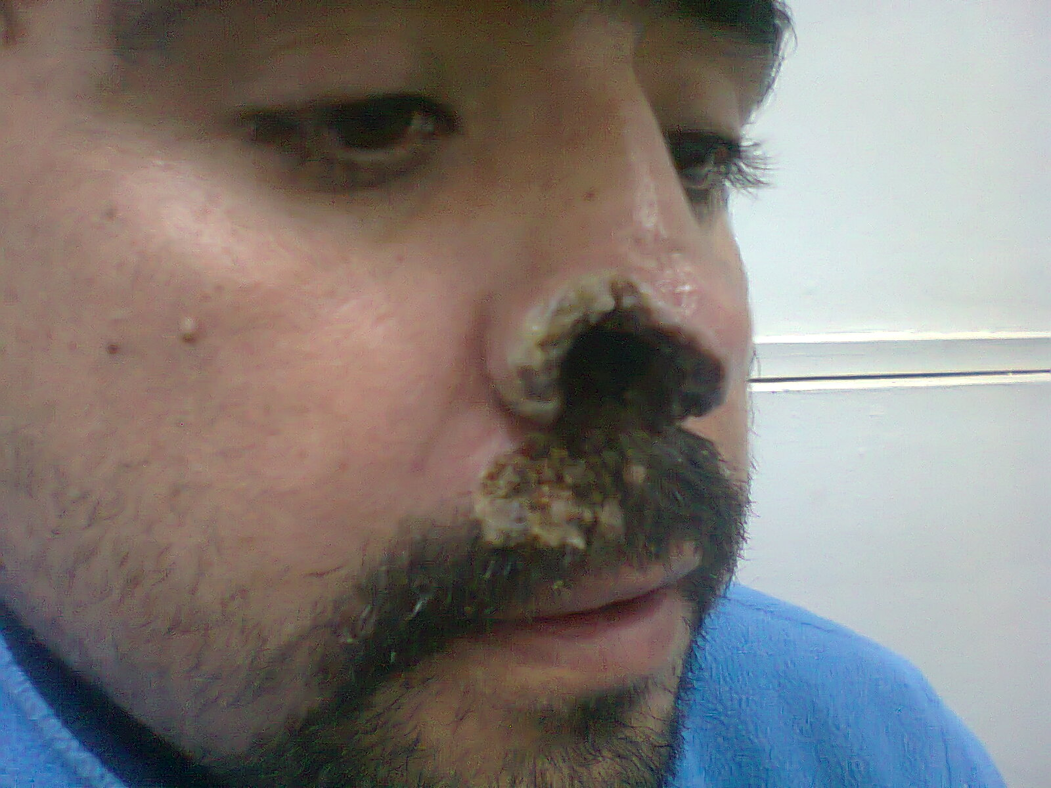
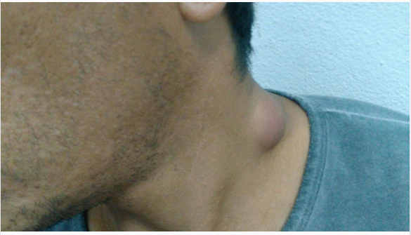
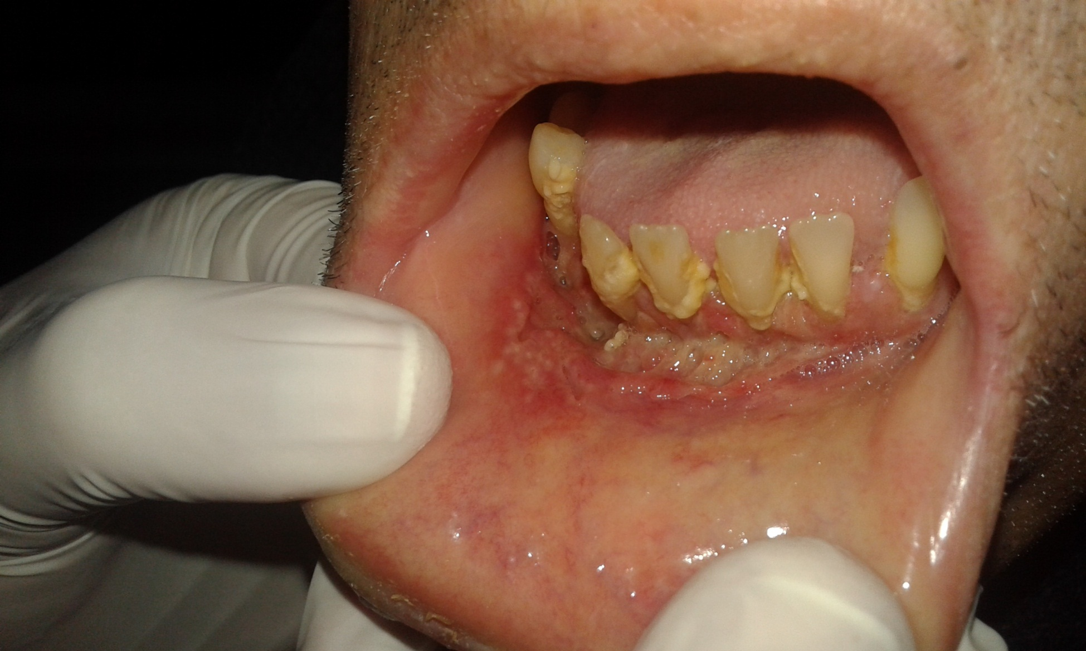

Slide 78
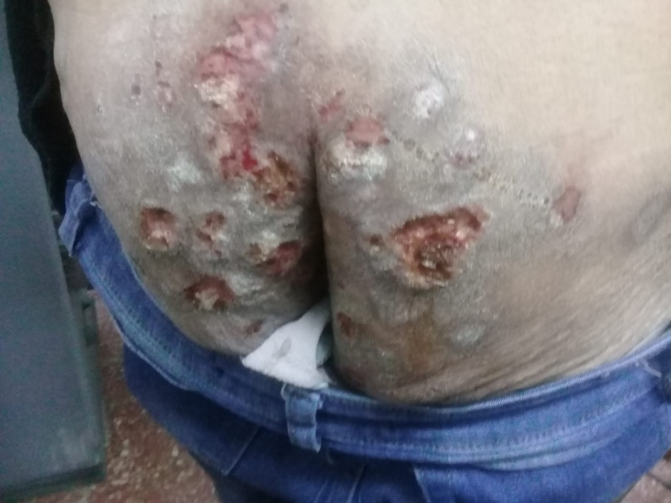

Slide 79
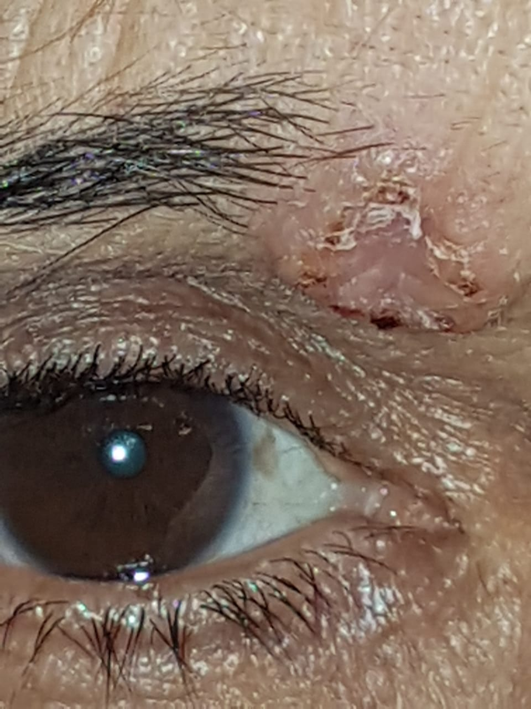
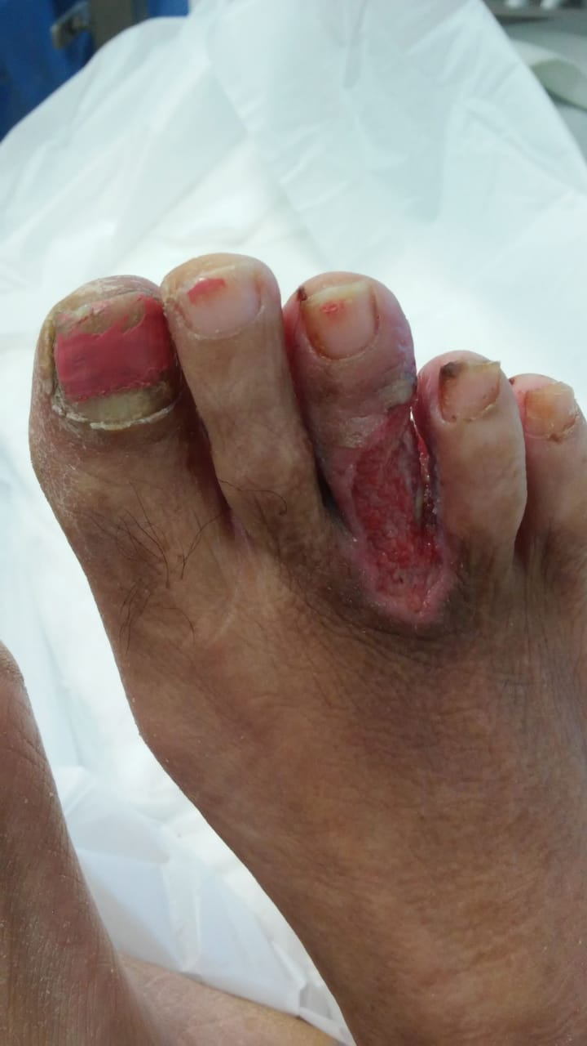

Slide 80
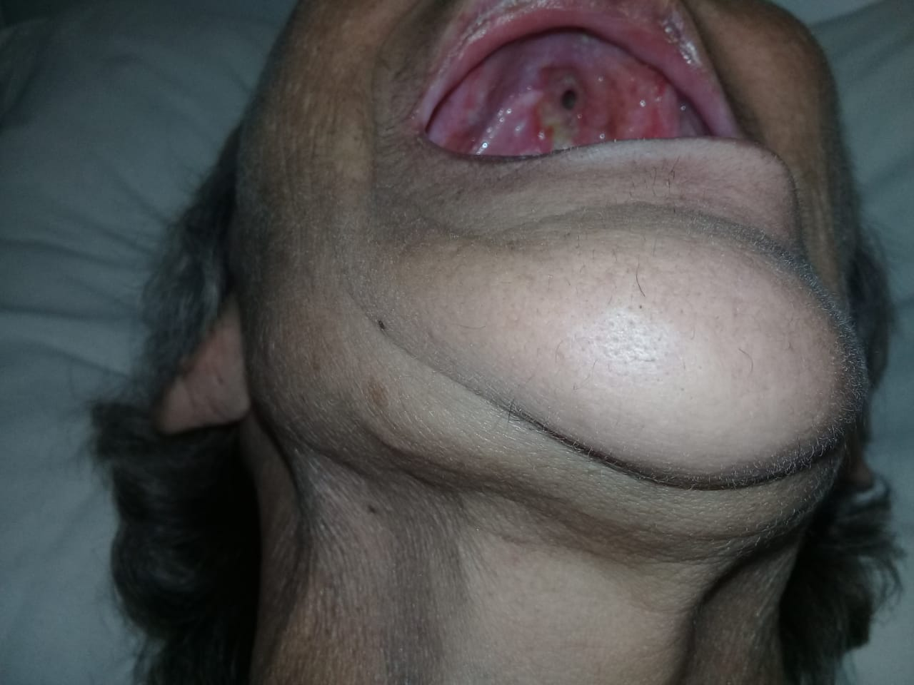

Slide 81
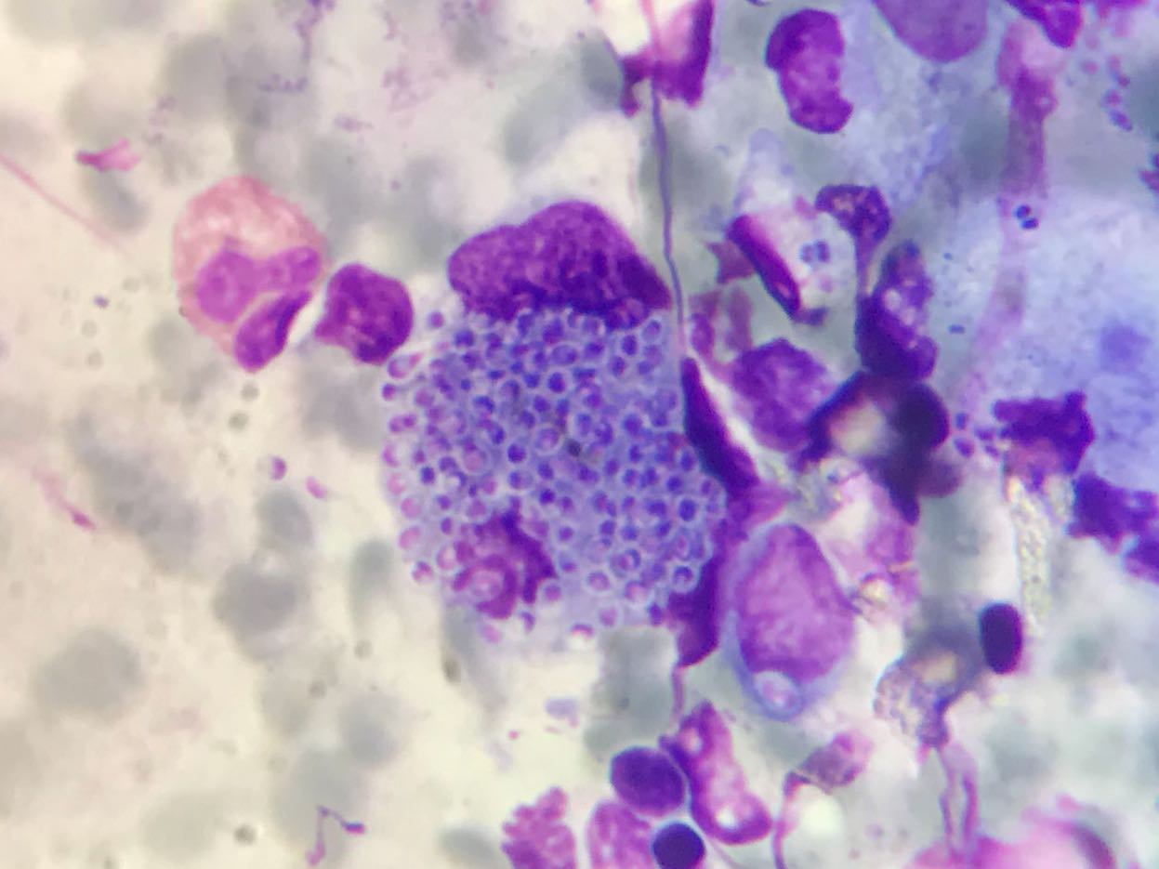

Slide 82
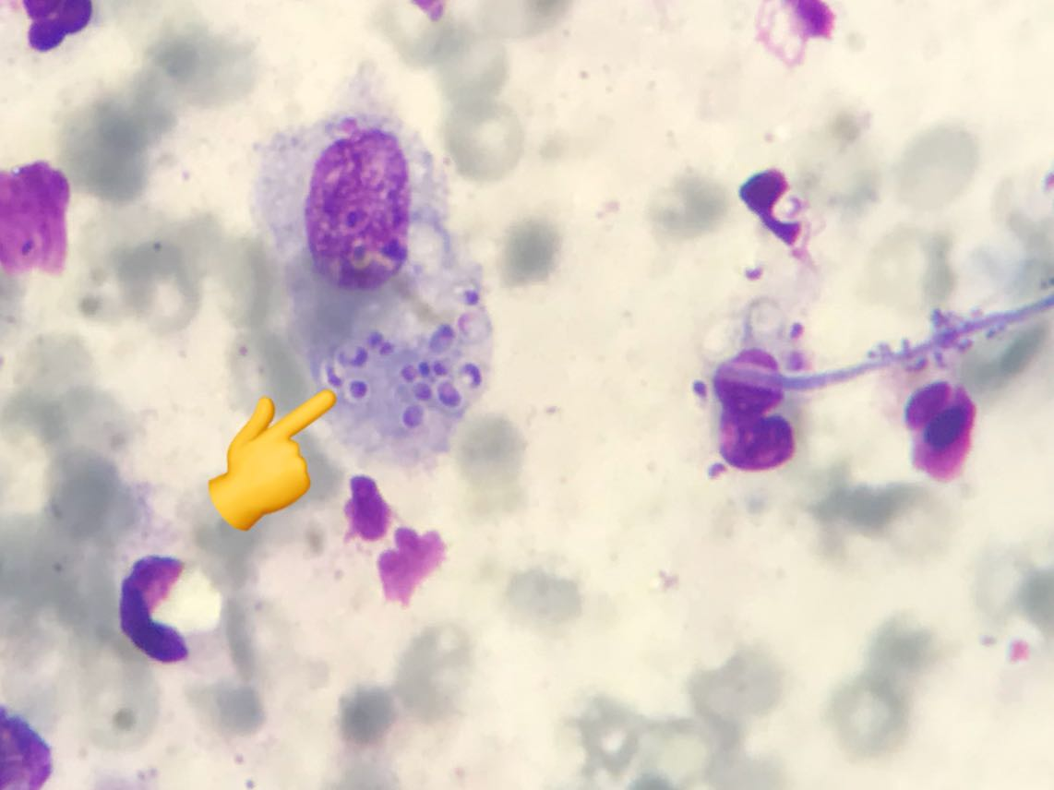

Slide 83
Diagnóstico
Examen directo
Cultivo
Serología

Slide 84
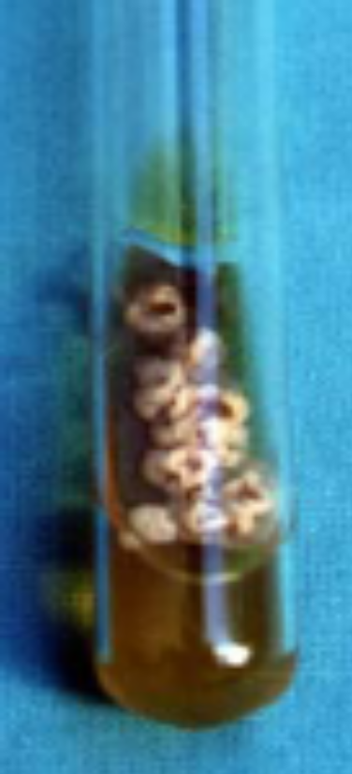
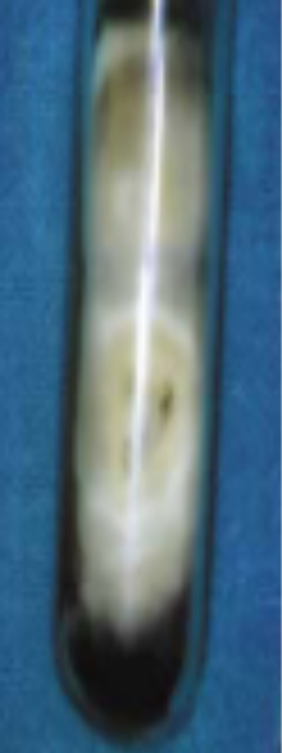
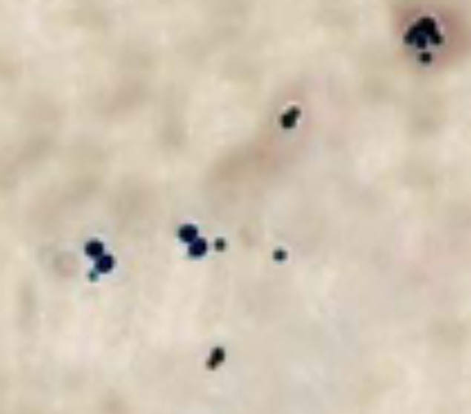
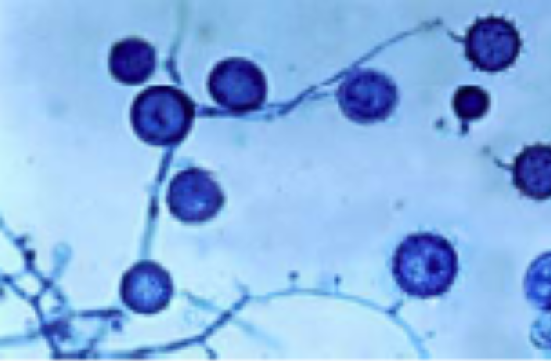
Histoplasmosis: Laboratorio

Slide 85
Tratamiento
Anfotericina
Itraconazol

Slide 86
RESUMEN
HONGO | MORFOLOGÍA | LOCALIZACIÓN | DIAGNÓSTICO | TRATAMIENTO
HISTOPLASMA | LEVADURA | DISEMINADA, PULMONAR, CUTÁNEOMUCOSA, SNC | DIRECTO CULTIVOS SEROLOGÍA | ANFOTERICINA ITRACONAZOL
RECORDAR
Histoplasmosis diseminada simil TBC diseminada.
Localizaciones Múltiples.
Pensar en su tropismo. La mas grave es la de SNC
Lesiones Pseudotumorales.

Slide 87
Caso Clínico
Paciente de 64 años, diabética, internada en UTI por cetoacidosis.
No responde al tratamiento instituido.
Se agregan signos de SIRS.

Slide 88
Exámen Físico
Paciente grave, omnubilada, taquicárdica, hipotensa, disneica.
Leucocitosis de 18.000, hiperglucemia, elevación de la creatinina.
En cavidad oral en paladar se presenta lesión ulcerativa.

Slide 89
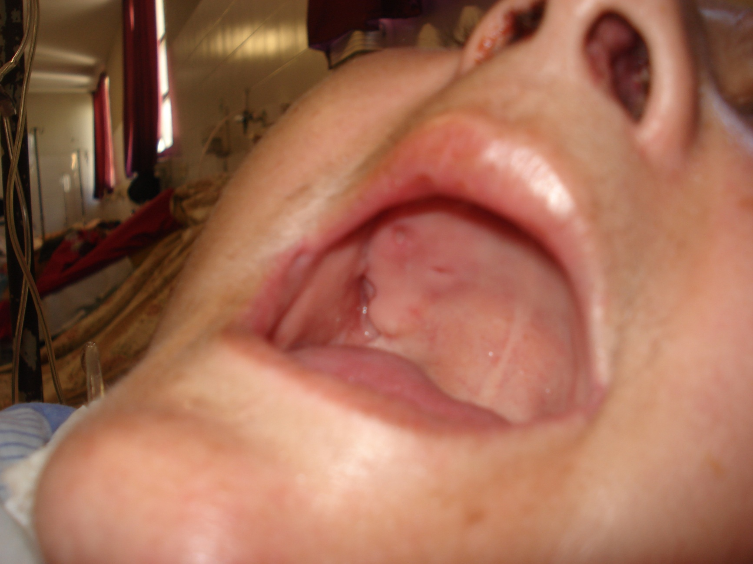

Slide 90
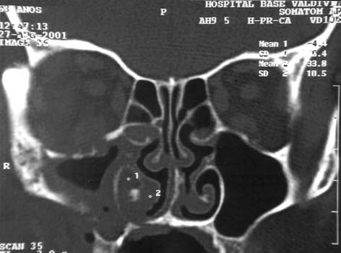
TC de senos paranasales, corte coronal:
seno maxilar derecho y celdillas etmoidales derechas
parcialmente ocupados. Obstrucción del complejo osteomeatal
derecho y extensión al cornete inferior derecho

Slide 91
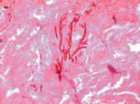
Biopsia obtenida del seno maxilar Hifas de mucormicosis.

Slide 92
Mucormicosis
Se incluyen una serie de infecciones micóticas invasivas o localizadas producidas por hongos que presentan filamentos no tabicados.
Micosis profunda, oportunista, del hombre y los animales. Es poco frecuente, los agentes etiológicos son saprofitos del suelo y carecen de patogenicidad en huésped normales. Afectan a individuos con graves alteraciones metabólicas e inmunológicas.-
Tipos principales: Mucor y Rhizopus

Slide 93
Epidemiología
Es una micosis oportunista de distribución mundial
Los microorganismos fueros aislados del suelo, frutas, restos vegetales, de materia orgánica y sus esporas forman parte de la flora ambiental.
La infección se produce por inhalación de esporas ingestión de alimentos contaminados o por inoculación cutánea a partir de catéter, vendajes, materiales quirúrgicos contaminados; así también en pacientes con quemaduras o heridas postraumáticas.
Los huéspedes presentan alteraciones metabólicas, inmunológicas o hematológicas.

Slide 94
Variedades clínicas
Lesión rinocerebral.
Invasión pulmonar.
Infección cutánea.

Slide 95
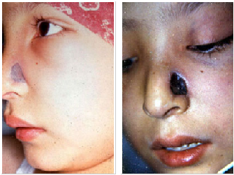
1) Mucormicosis rinocerebral.
Generalmente se asocia a diabetes mellitus mal controlada, en la que los pacientes desarrollan cuadros de cetoacidosis. Estos pacientes generalmente presentan desnutrición, fallos renales, alteraciones nerviosas y visuales además de deshidratación e hipertermia.
Inicio
16 hs posteriores

Slide 96
2) Mucormicosis pulmonar.
Se presenta principalmente en pacientes con leucemia, en quienes los macrófagos alveolares no eliminan las esporangiosporas que llegan hasta vías respiratorias inferiores.
Los pacientes presentan tos productiva y en algunos casos hemoptisis, hipertermia, dolor pleural intenso, disnea. El estado general del paciente se deteriora rápidamente, hay alteración en el intercambio gaseoso con modificaciones importantes en los valores de gasometría.
Los estudios radiológicos muestran imágenes de neumonía, abscesos, consolidación lobar o segmentaria.

Slide 97
3. Mucormicosis cutánea.
Puede presentarse en pacientes con inmunidad normal y el principal factor predisponente son quemaduras o abrasiones extensas de la piel y el ser manejadas de manera inadecuada.
Otro grupo de pacientes lo constituyen aquellos que presentan algún padecimiento debilitante como puede ser diabetes mellitus, SIDA, este tipo de pacientes puede desarrollar complicaciones más graves a partir de la infección cutánea, e incluso pude ser necesaria la amputación para curar al paciente o bien, la utilización de técnicas especiales como la oxigenoterapia hiperbárica.

Slide 98
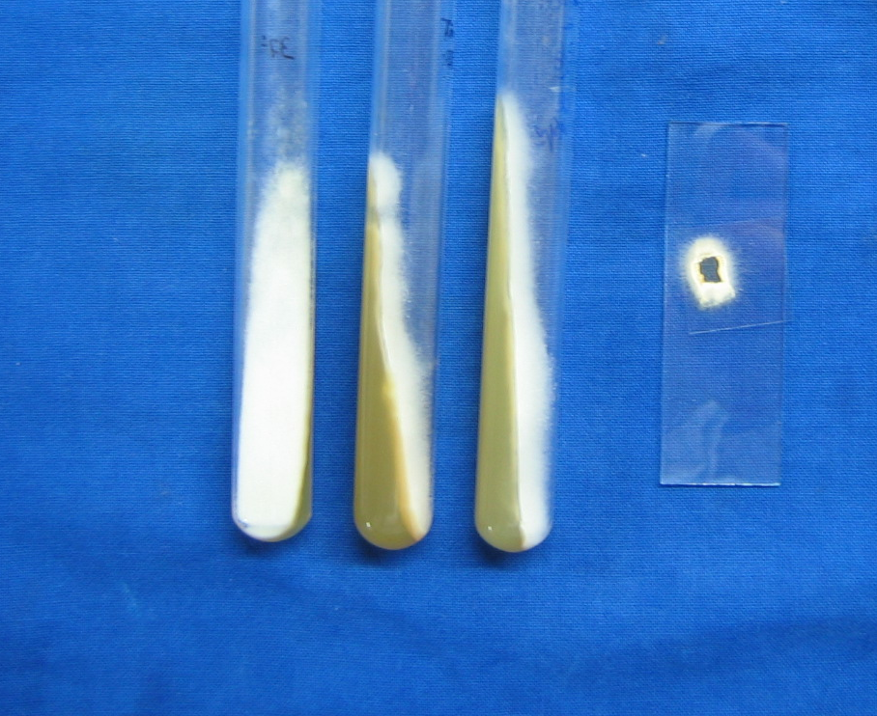
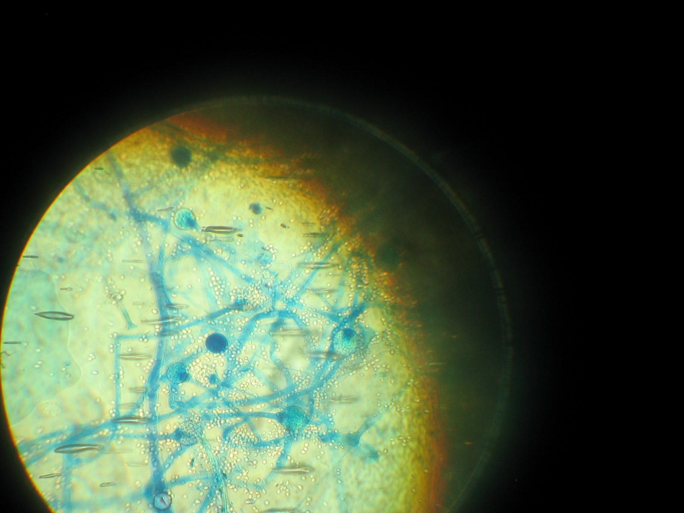
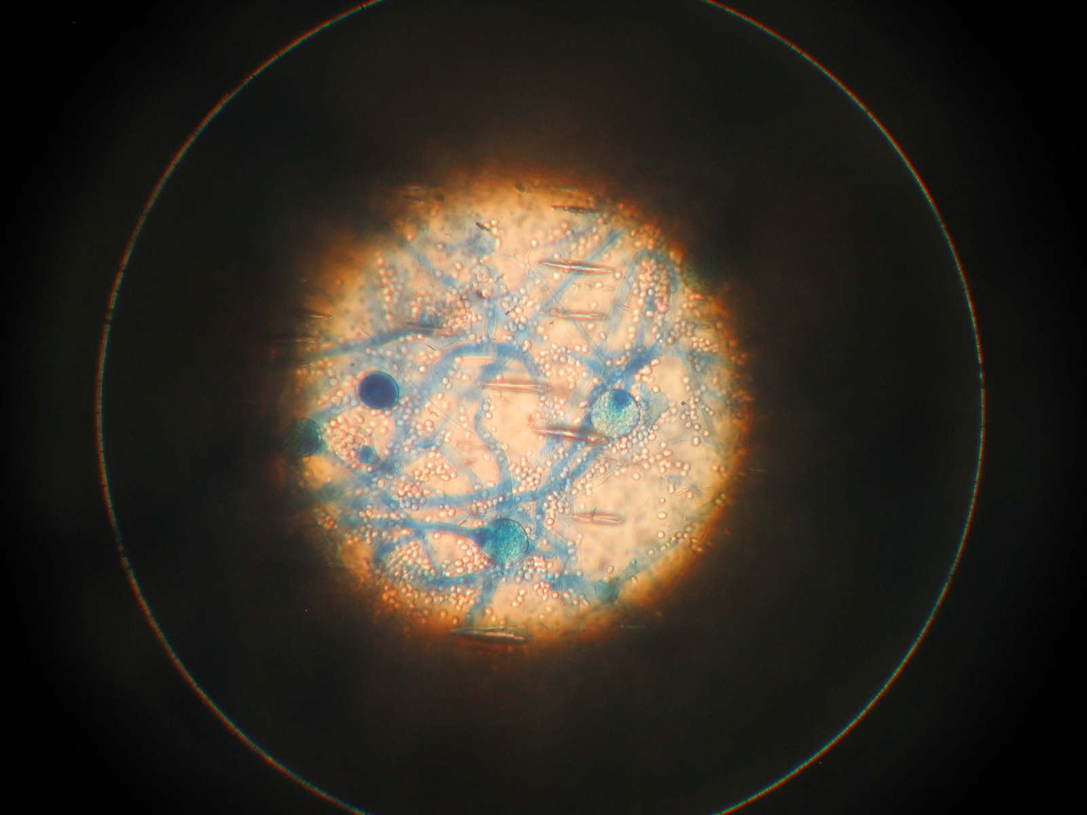
Diagnóstico

Slide 99
Tratamiento
Anfotericina
Posaconazol
CIRUGÍA

Slide 100
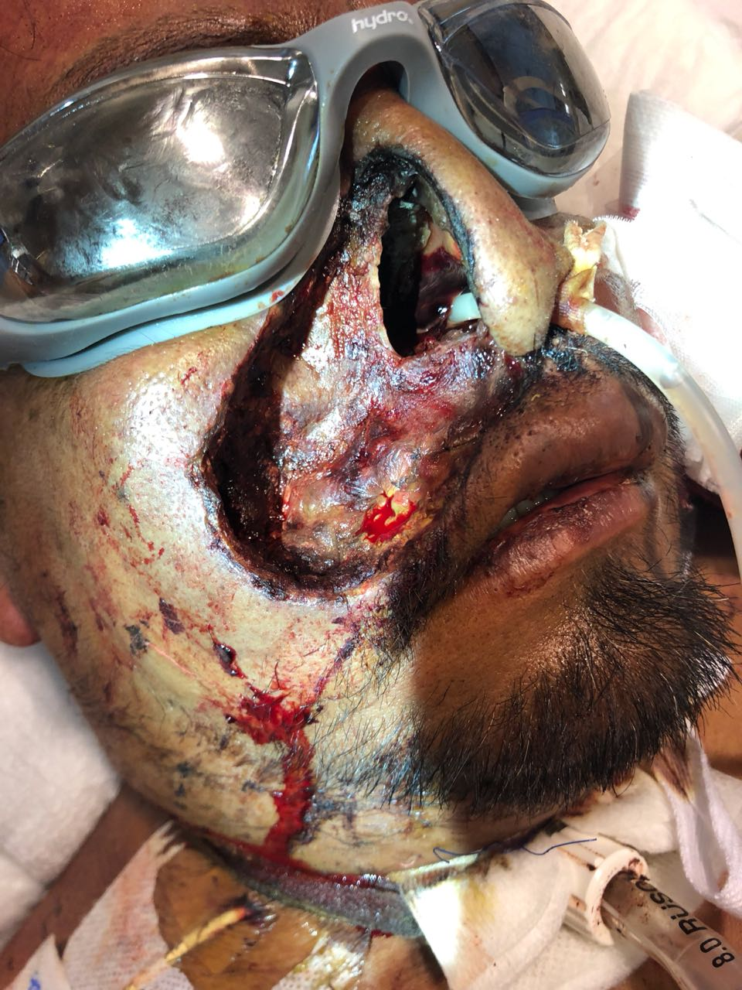
PACIENTE CON ANTECEDENTES DE SINDROME HEMOFAGOCÍTICO.
INFECCIÓN SECUNDARIA POR MUCOR

Slide 101
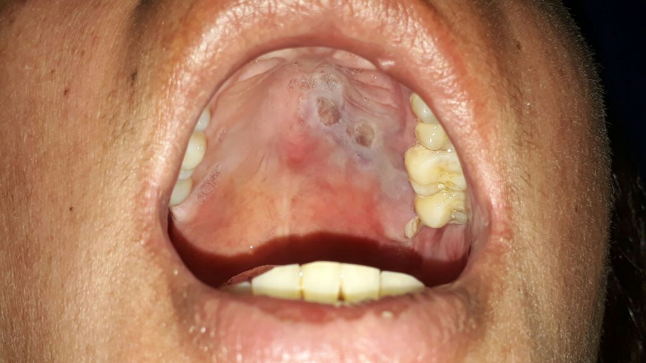

Slide 102
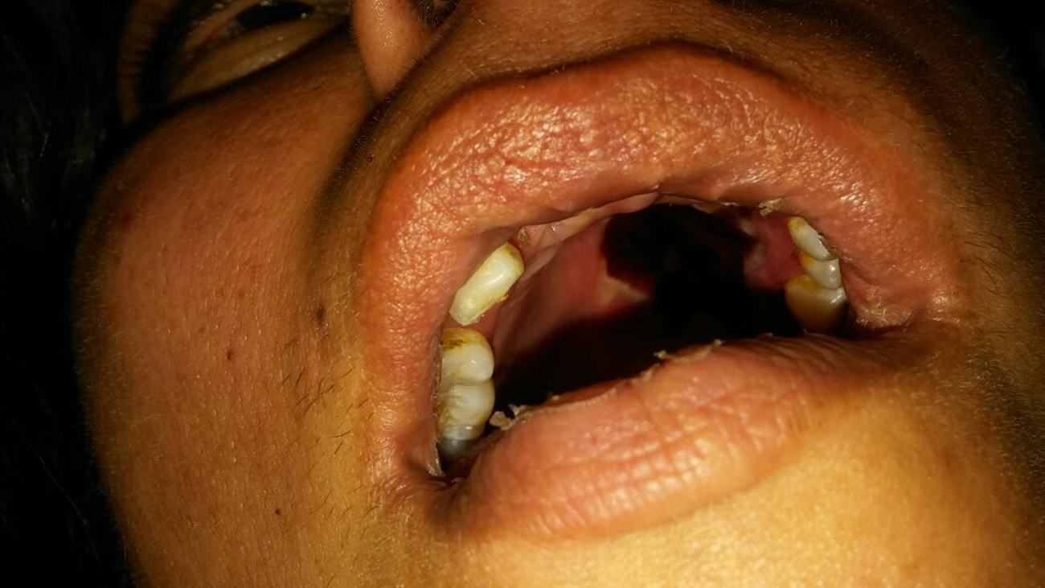

Slide 103
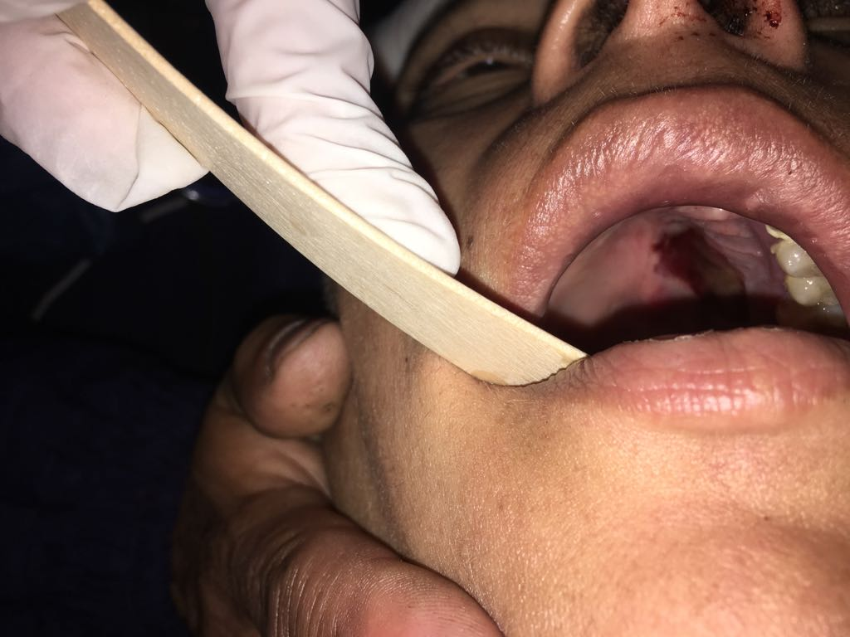

Slide 104
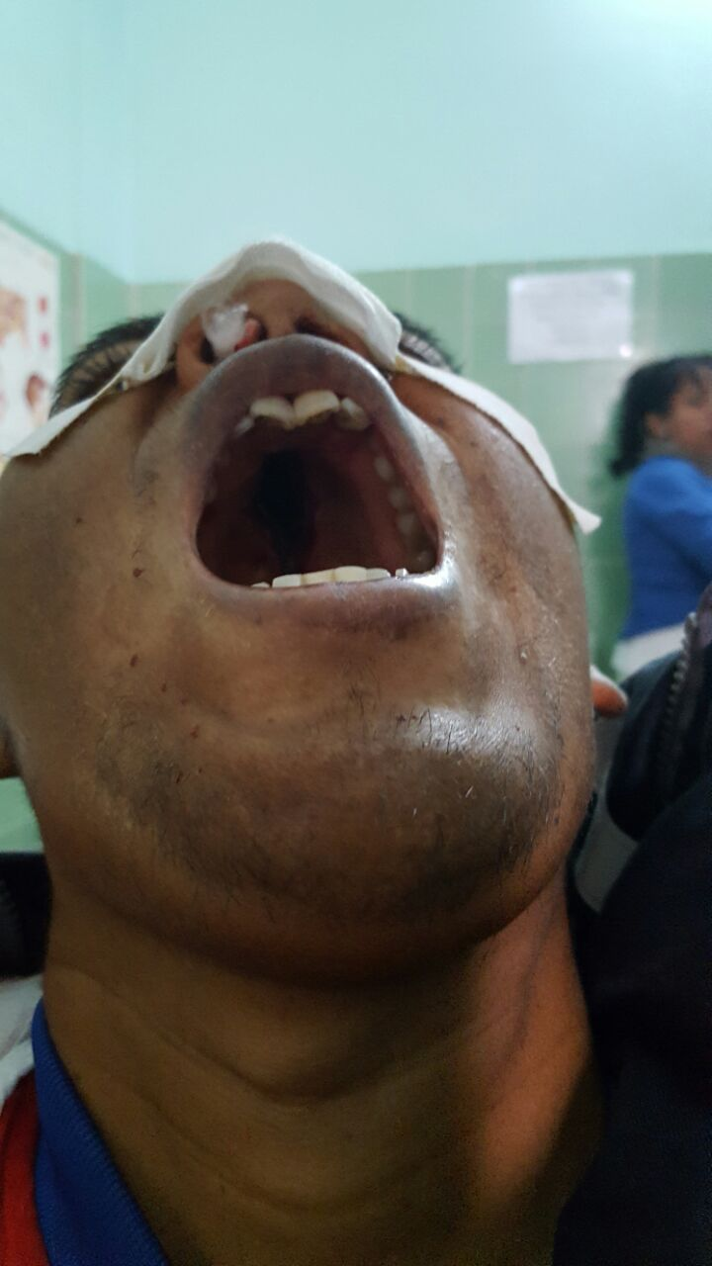
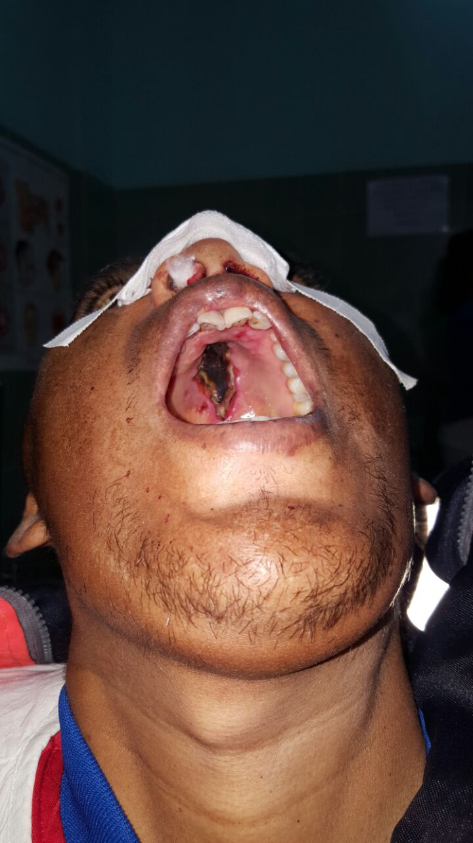

Slide 105
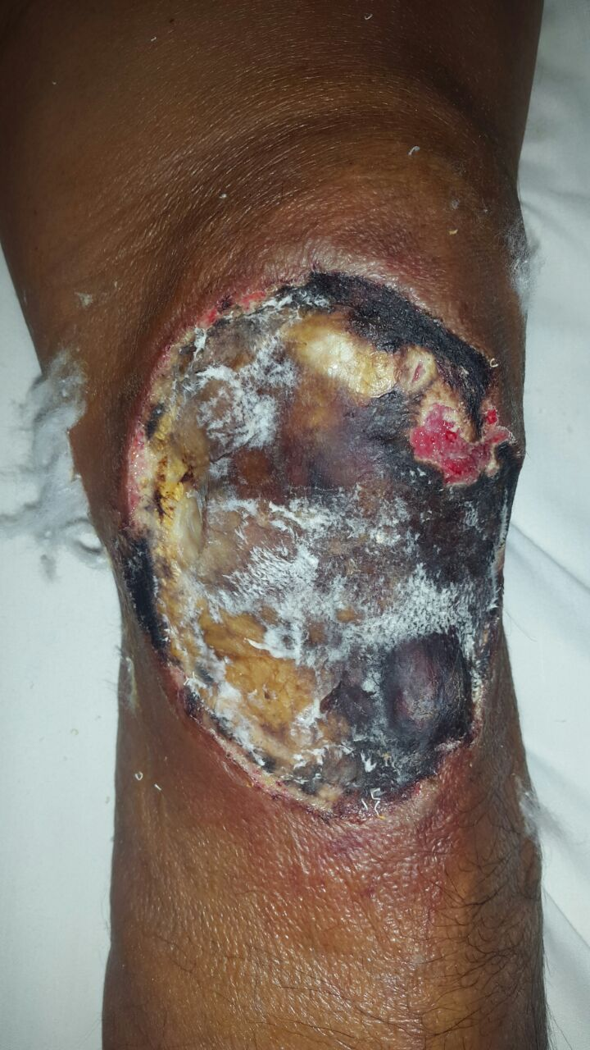
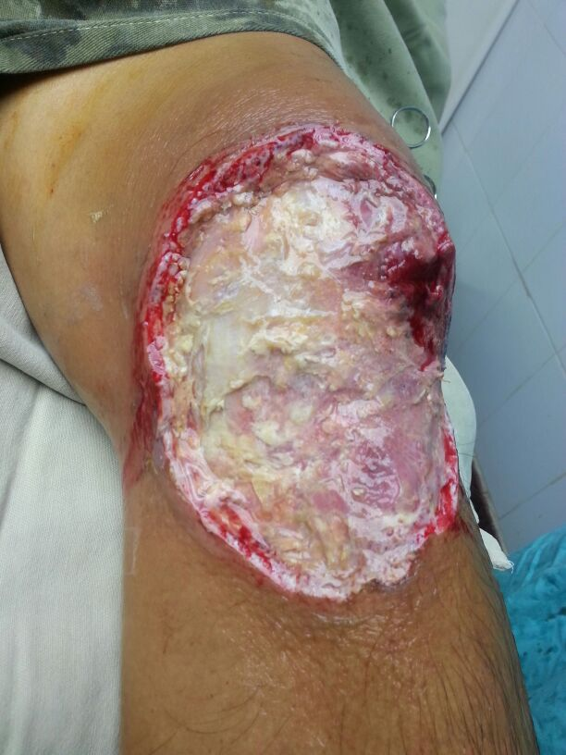

Slide 106
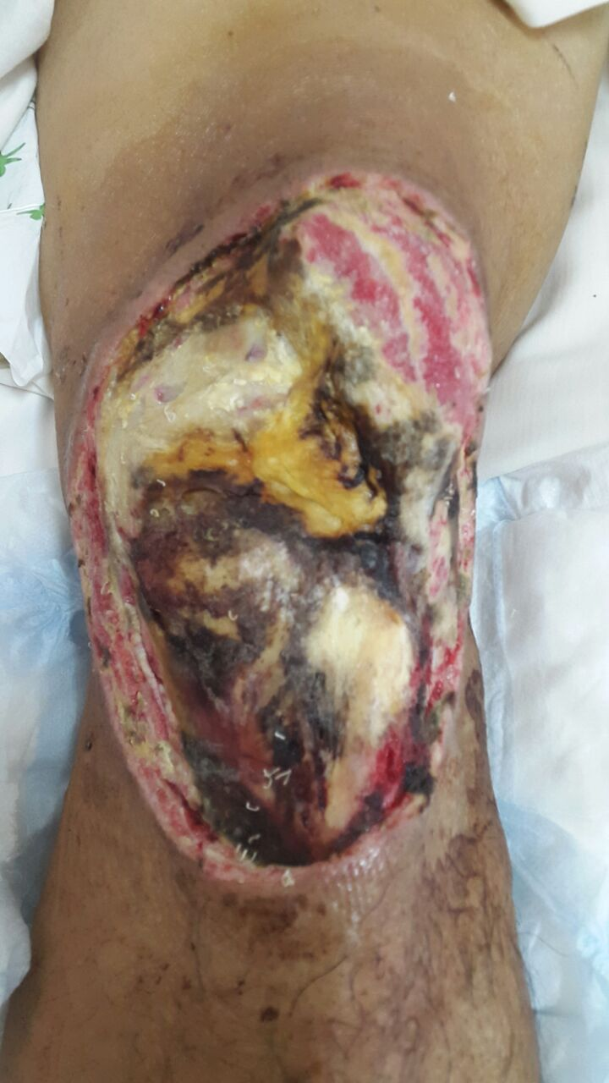
CIRUGIAS REITERADAS
DESCOMPENSACION: INSUFICIENCIA CARDIACA y RENAL
AMPUTACIÓN

Slide 107
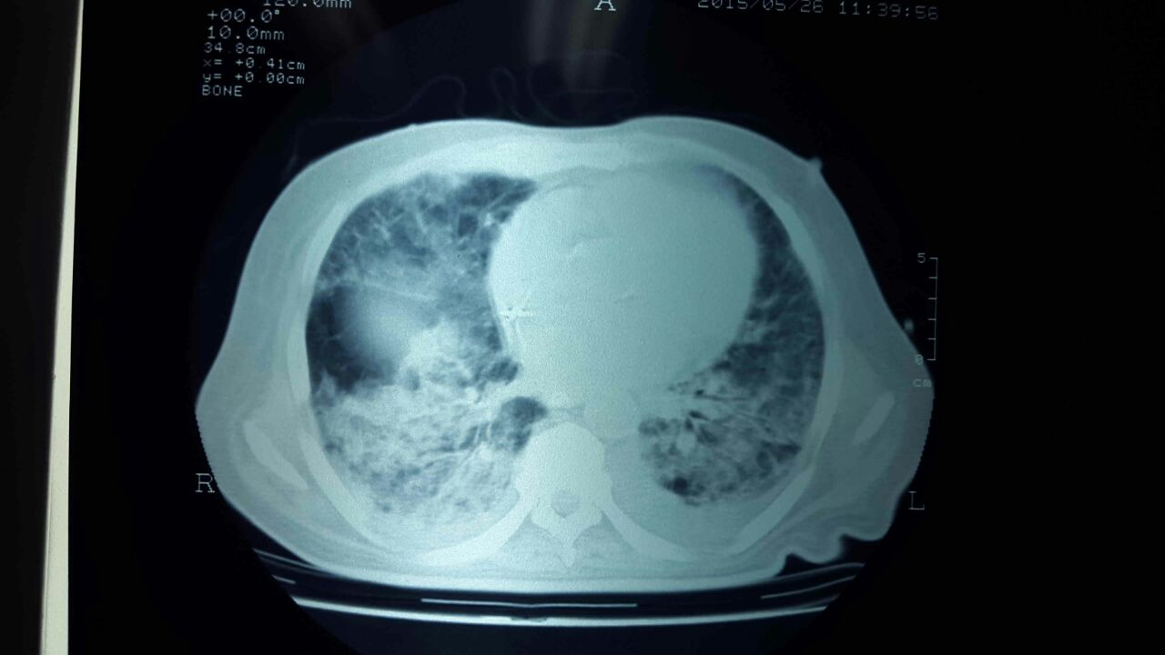

Slide 108
RESUMEN
HONGO | MORFOLOGÍA | LOCALIZACIÓN | DIAGNÓSTICO | TRATAMIENTO
MUCORMICOSIS | FILAMENTOS NO TABICADOS | PIEL y PARTES BLANDAS OSEA | DIRECTO CULTIVOS | ANFOTERICINA POSACONAZOL
RECORDAR
FACTOR DE RIESGO: HIC
LESIONES NECROTIZANTES
DESTRUCCION DE TEJIDOS
DESTRUCCIÓN ÓSEA e INVASIÓN
ACOMPAÑADO DE SEPSIS
LA CIRUGIA ES IMPRESCINDIBLE

Slide 109
Feohifomicosis
Las feohifomicosis son infecciones causadas por hongos negros. Tienen melanina en sus paredes, que les confiere a las colonias de cultivos color negro
Son ubicuos y contaminantes de tierra, aire, agua y pulpa de madera.
Tipos mas frecuentes: Curvalaria, Alternaria.
Lesiones: oculares, subcutáneas, cerebrales, pulmonares y diseminadas.

Slide 110
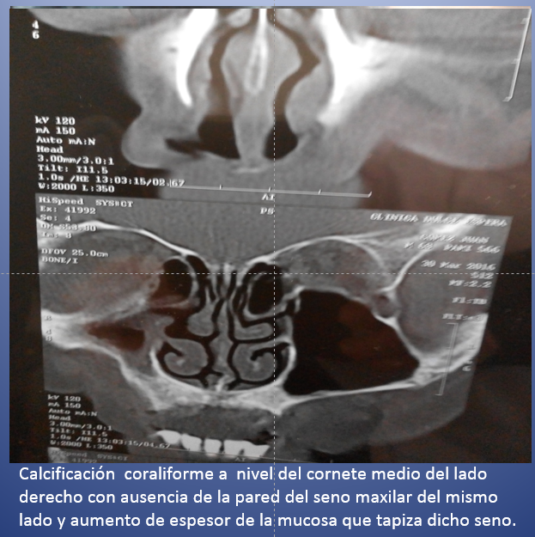
Rinosinusitis por Curvalaria

Slide 111
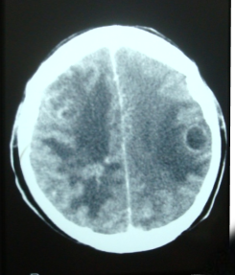
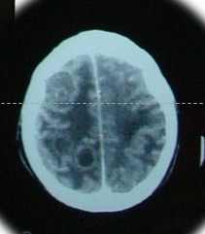
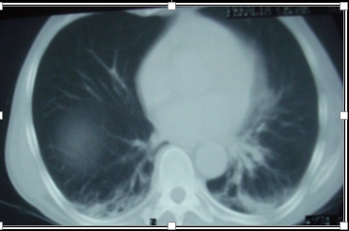
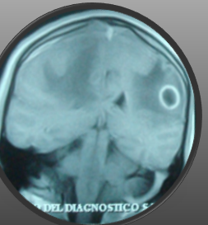
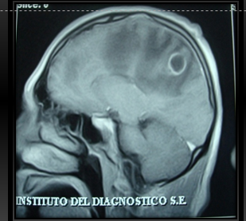
BIPOSIA ESTEREOTAXICA:
ALTERNARIA

Slide 112
Cándida | Levadura | Catéteres, Diseminada, renal, Endocarditis, Retina. | Directo Cultivos | Fluconazol Anfotericina Caspofungina
Apergillus | Filamento Hifas Tabicadas | Pulmonar, SNC, Invasiva | Directo Cultivos Serología Galactomanano | Voriconazol Antotericina Itraconazol
Criptococo | Levadura | Meningea, Cerebral, Lesiones Pseudotumorales. | Directo Cultivo Serología | Anfotericina Fluconazol
Histoplasma | Levadura | Diseminada, Pulmonar, Cutáneomucosa, SNC | Directo Cultivo Serología | Anfotericina Itraconazol
Mucormicosis | Filamento Hifas no Tabicadas | Lesiones necrotizantes de Piel, Partes Blandas, Mucosas, Pulmonar. | Directo Cultivo | Anfotericina Posaconazol

Slide 113
DROGAS ANTIMICÓTICAS
POLIENOS
EQUINOCANDINAS
FLUOCITOCINA
AZOLES

Slide 114
POLIENOS
ANFOTERINA DEXOXICOLATO
ANFOTERICINA LIPOSOMAL
ANFOTERCINA COMPLEJOS LIPÍDICOS

Slide 115
AZOLES
FLUCONAZOL
POSACONAZOL
ITRACONAZOL
VORICONAZOL

Slide 116
EQUINOCANDINAS
CASPOFUNGINA
MICAFUNGINA
ANIDULAFUNGINA

Slide 117



MUCHAS GRACIAS

